Slide 1
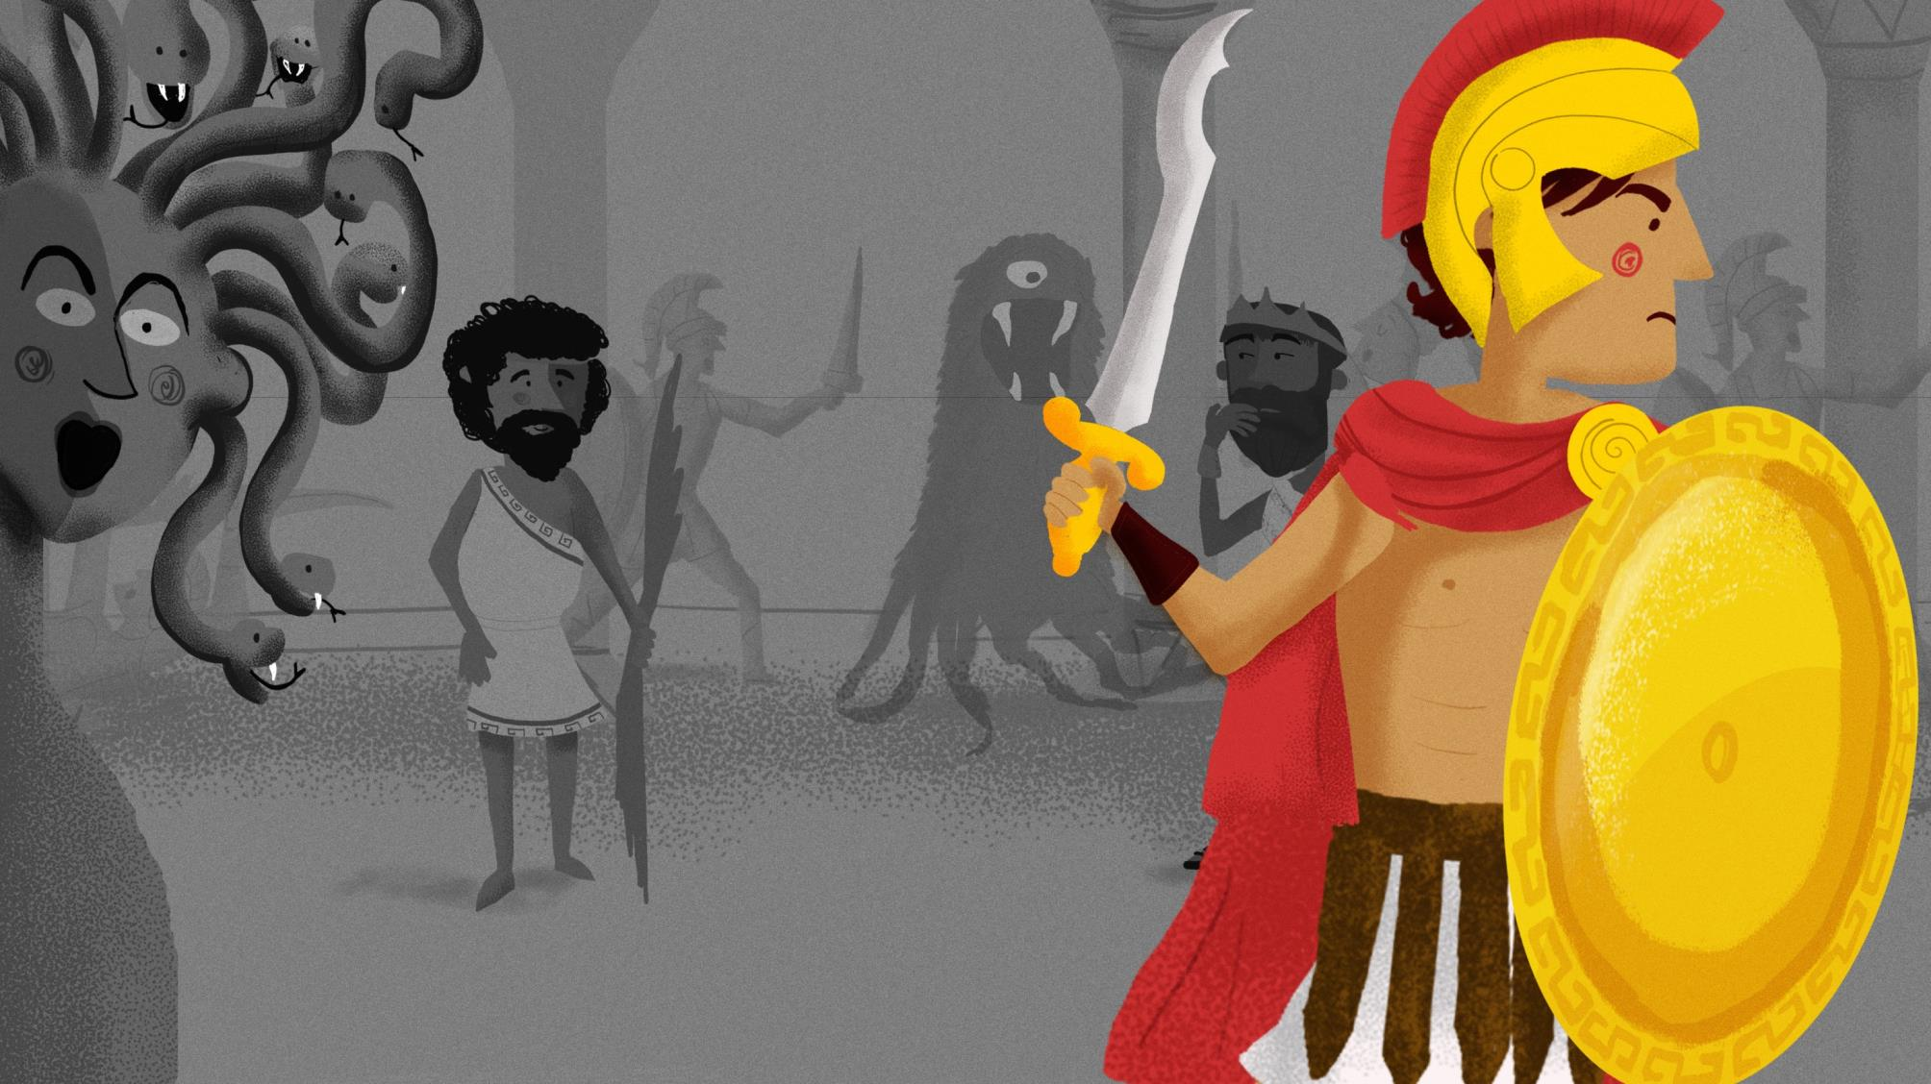
Peirséas agus Meadúsa

Slide 2
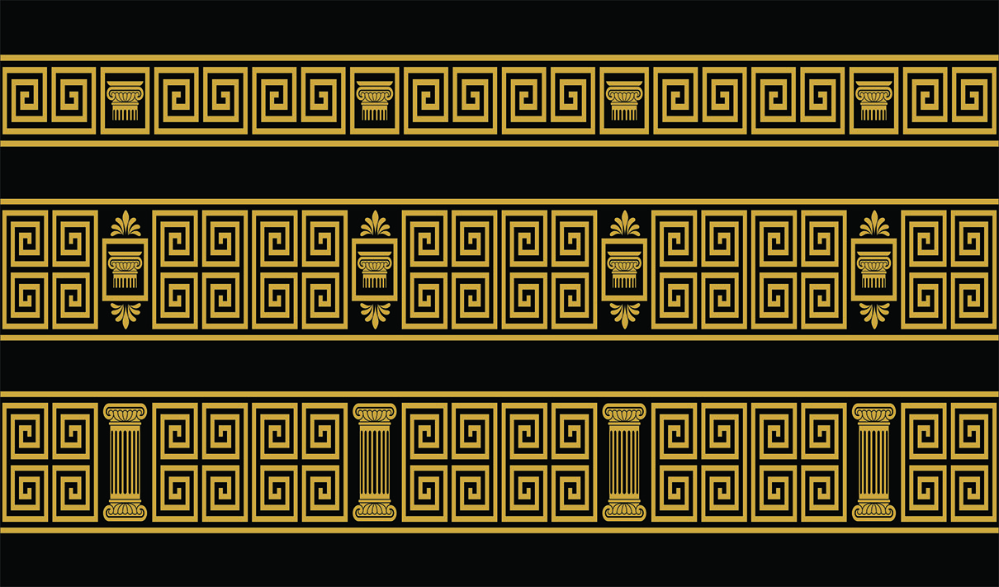
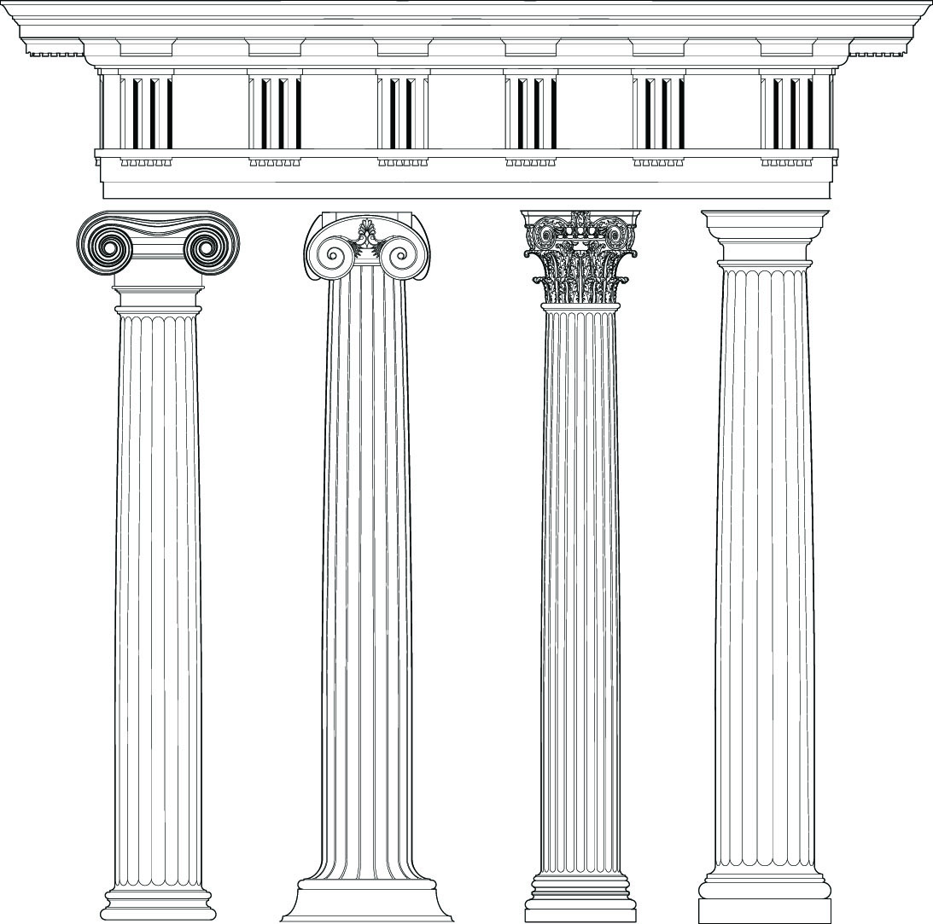
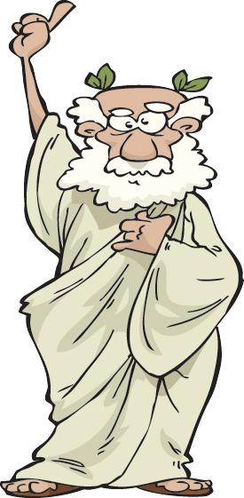
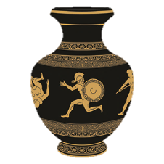
Ón tSean-Ghréigis a thagann an focal ‘miotas’ ó thús.
Miotas a thugtar ar an saghas scéil a d’inis muintir na Sean-Ghréige.
Tá cultúr na Sean-Ghréige imithe i léig ó shin ach maireann na scéalta fós. Tugann na scéalta seo a lán eolais dúinn faoi mhuintir na Sean-Ghréige agus faoin saol a bhí acu.
An tSean-Ghréig
Mhair sibhialtacht na Sean-Ghréige ó thuairim is 800 RCh go dtí 150 RCh. Bhí a lán scéalta ag muintir na Sean-Ghréige – scéalta faoi laochra agus faoi dhéithe go háirithe.
2000 RCh
1500 RCh
1000 RCh
500 RCh
0
AD 500
AD 1000
AD 1500
AD 2000

Slide 3
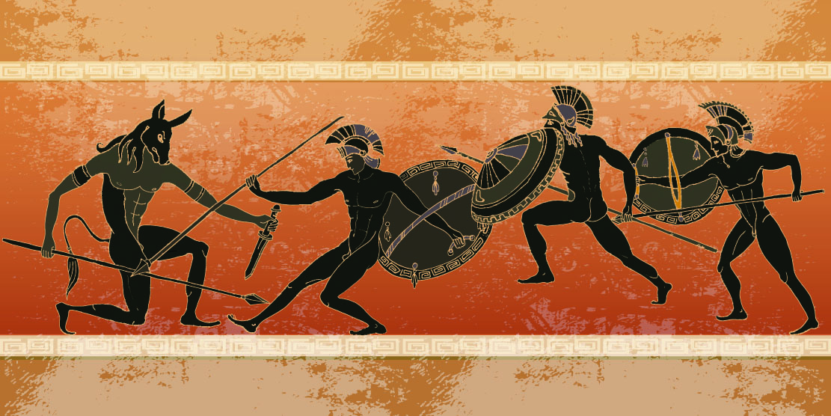
Tugtar míniú sna miotais ar ghnéithe éagsúla den saol. Bíonn déithe agus carachtair osnádúrtha iontu agus bíonn cumas as an ngnáth nó cumhacht osnádúrtha ag laochra na miotas. Is minic laochra sna scéalta seo ag troid mar gheall ar an ngrá, mar gheall ar dhualgas éigin, nó chun clú a bhaint amach.
Miotas amháin de chuid na Sean-Ghréige a bhfuil clú agus cáil air is ea scéal Pheirséas agus Mheadúsa. Léigh leat ...

Slide 4
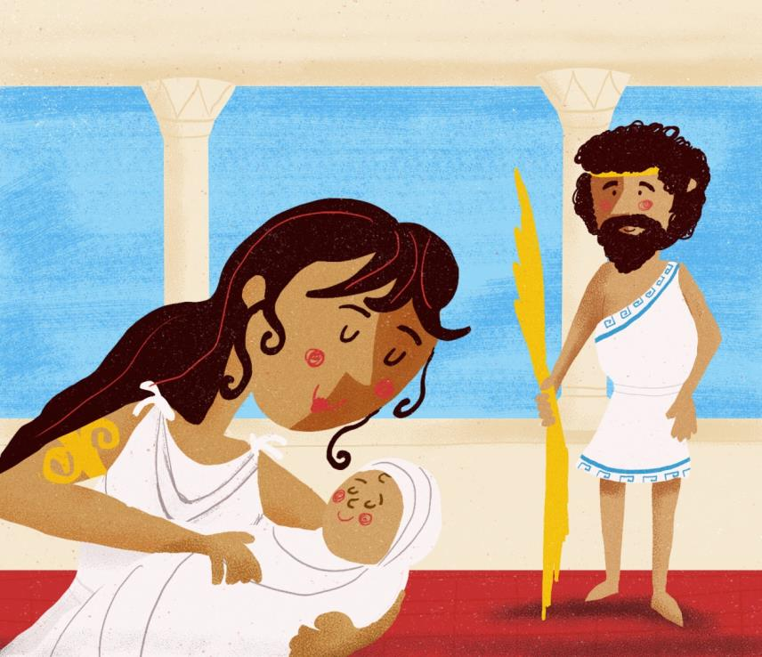
Fadó, fadó sa Ghréig saolaíodh buachaill don dia Séas agus don bhean Danae. Peirséas a tugadh air. D’fhás sé aníos lena mháthair ar oileán Seriphos.

Slide 5
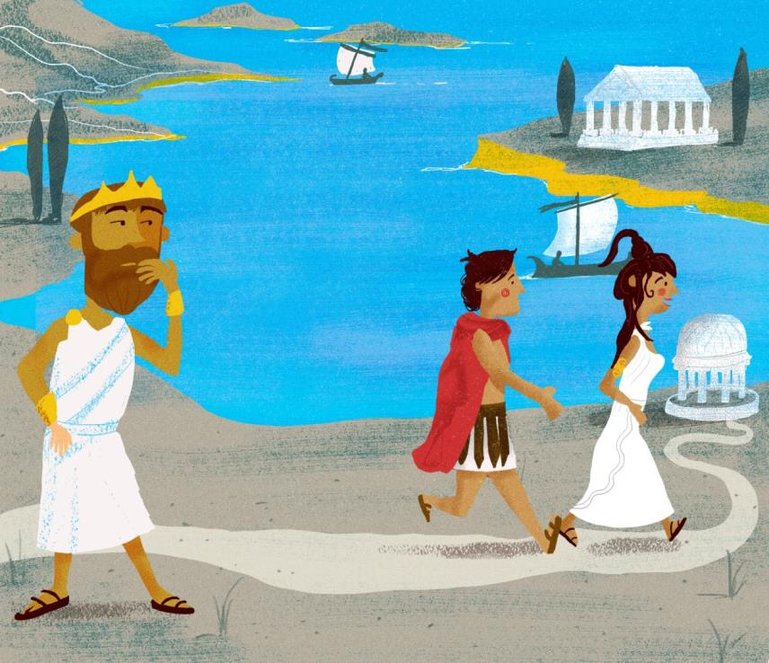
Thit Polydectes, rí Seriphos, i ngrá le Danae. D’iarr sé uirthi é a phósadh ach dhiúltaigh sí é.
Bhí fearg mhór ar Polydectes. Bheartaigh sé Peirséas a dhíbirt as an oileán. Cheap sé go bpósfadh Danae é ach Peirséas a bheith imithe.

Slide 6
An t-am sin bhí cónaí ar arracht gránna sa Ghréig. Meadúsa ab ainm di.
Cailín dathúil ba ea Meadúsa tráth. Bhíodh sí i gcónaí ag maíomh as a háilleacht, áfach. Deireadh sí go raibh sí níos áille ná na déithe féin fiú.
Chuala na déithe ag maíomh í agus bhí fearg orthu. Rinne siad arracht di mar phionós.

Slide 7
Chuir siad nathracha ag fás as a cloigeann san áit a mbíodh a cuid gruaige. Thug siad súile fíochmhara buí di agus chuir siad dath glas ar a haghaidh.
Bhí cumhacht ar leith ag Meadúsa: bhí sí ábalta dealbh chloiche a dhéanamh de dhuine ar bith a d’fhéachfadh isteach sna súile uirthi.

Slide 8
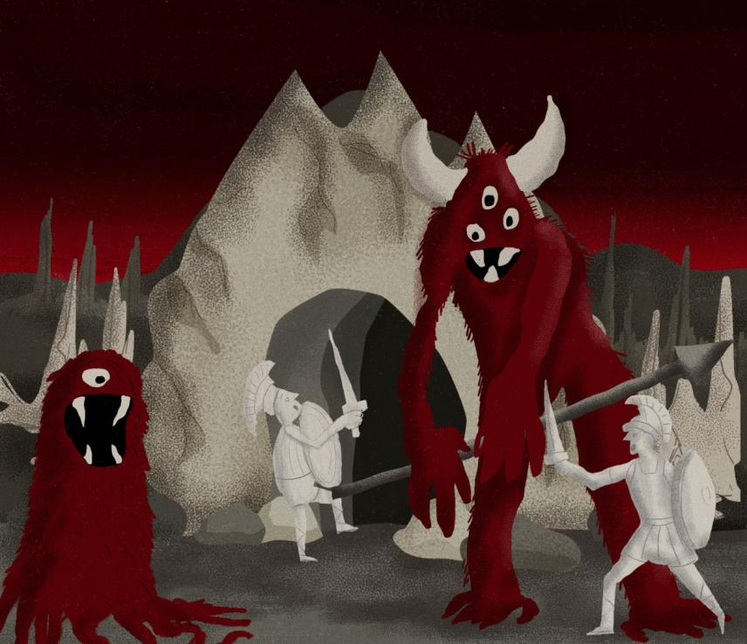
Bhí cónaí ar Mheadúsa i bpluais sna sléibhte. Bhí dhá ollphéist mar ghardaí aici ar dhoras na pluaise.
Le himeacht ama rinne a lán daoine iarracht Meadúsa a mharú. Theip orthu uile, áfach. Rinneadh dealbh chloiche de gach duine acu.

Slide 9
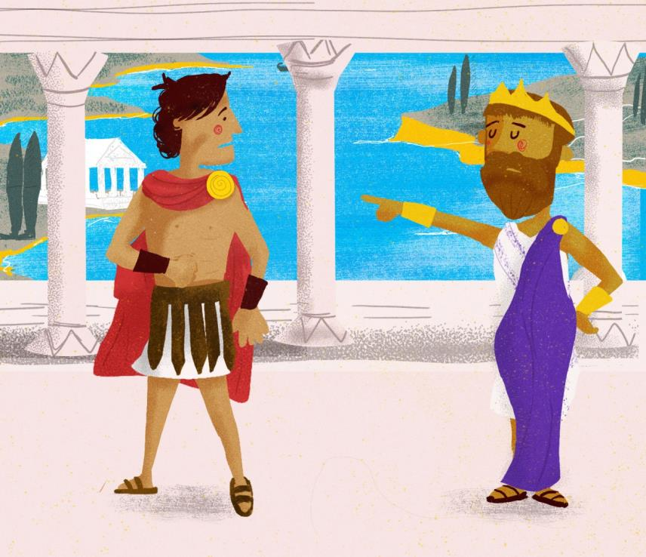
Chuir Polydectes fios ar Pheirséas lá amháin.
‘Caithfidh tú Meadúsa a mharú,’ ar seisean leis, ‘agus a cloigeann a thabhairt ar ais chugam.’
Bhí Polydectes cinnte de nach bhféadfadh Peirséas Meadúsa a mharú. Bhí sé cinnte go bhféachfadh Peirséas isteach sna súile uirthi agus go ndéanfaí dealbh de. Bheadh Danae ina haonar ansin agus bheadh sí breá sásta Polydectes a phósadh, dar leis.

Slide 10
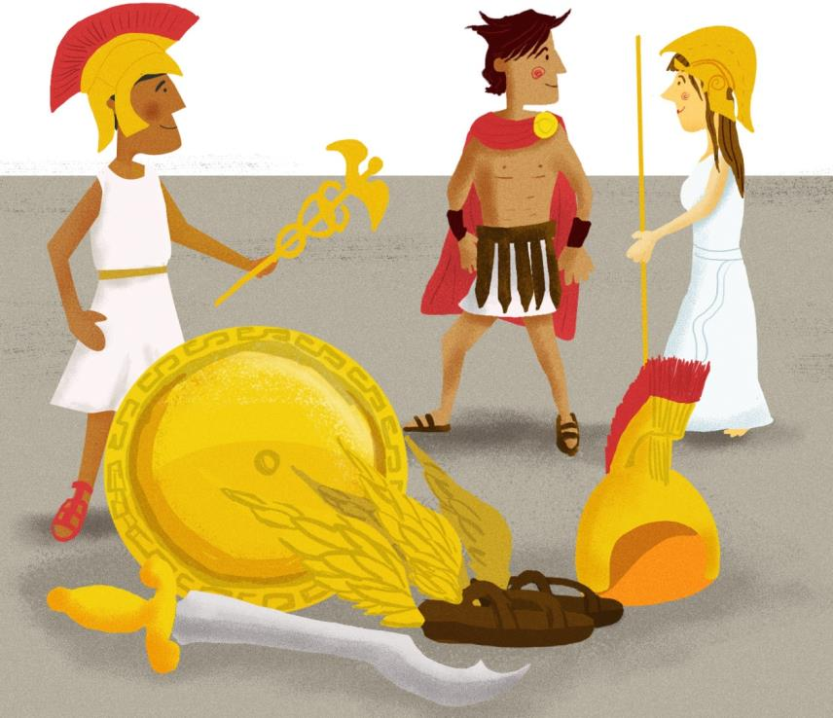
D’imigh Peirséas leis chun iarracht a dhéanamh Meadúsa a mharú. Sular thug sé aghaidh ar phluais Mheadúsa, áfach, thug sé cuairt ar Theampall Aitéiné san Aithin chun cabhair a lorg ar na déithe.
Sheol Séas an bandia Aitéiné agus an dia Heirméas chuige chun cúnamh a thabhairt dó. Thug Aitéiné sciath dó a raibh scáthán ar an taobh istigh di.
‘Ná féach ar Mheadúsa,’ ar sise leis, ‘nó déanfaidh sí dealbh díot. Coimeád do dhroim léi agus feicfidh tú a scáil sa sciath.’

Slide 11
Thug Heirméas cuaráin dó a raibh sciatháin orthu.
‘Beidh tú ábalta eitilt isteach sa phluais agus iad seo ort,’ ar seisean le Peirséas, ‘agus ní fheicfidh na gardaí thú.’
Thug siad clogad dó a rinne dofheicthe é.
‘Cuir ort é seo nuair a théann tú isteach sa phluais,’ arsa Aitéiné. ‘Ansin ní fheicfidh Meadúsa thú.’
Thug siad claíomh géar do Pheirséas freisin agus mála do chloigeann Mheadúsa nuair a bheadh sé bainte aige.

Slide 12
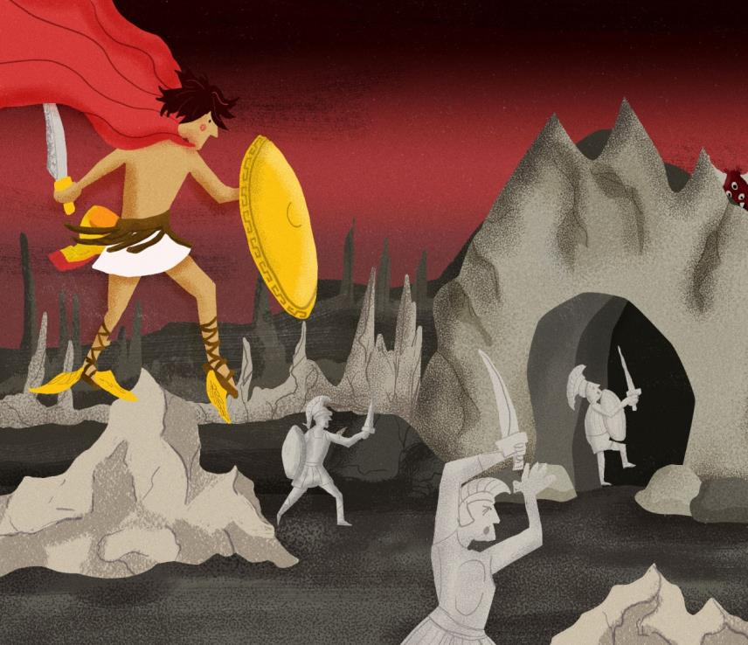
Chuir Peirséas na cuaráin air féin agus d’eitil sé go dtí pluais Mheadúsa sna sléibhte. Isteach leis sa phluais sula bhfaca na gardaí é.

Slide 13
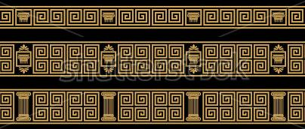
Chuir Peirséas an clogad air ansin ionas nach mbeadh Meadúsa ábalta é a fheiceáil. Choimeád sé a dhroim léi, mar a mhol Aitéiné dó, agus d’úsáid sé an scáthán chun súil a choimeád ar Mheadúsa.
Chaith Peirséas cloigeann Mheadúsa isteach sa mhála agus d’imigh sé leis amach as an bpluais ar luas lasrach.
Tháinig Peirséas aniar aduaidh ar Mheadúsa. Thóg sé an claíomh agus bhain sé an cloigeann di. B’in deireadh le Meadúsa.

Slide 14
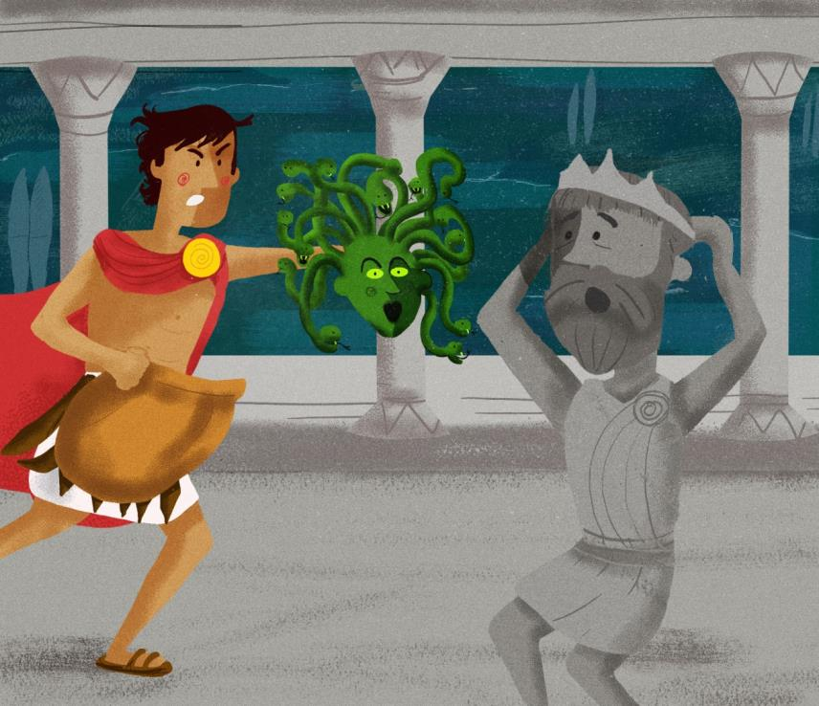
Fad is a bhí Peirséas imithe rinne Polydectes a sheacht ndícheall Danae a mhealladh. Ach theip glan air.
Faoin am ar fhill Peirséas ar an oileán, bhí a mháthair ina príosúnach ag Polydectes.
‘D’iarr tú orm cloigeann Mheadúsa a thabhairt ar ais chugat,’ arsa Peirséas leis an rí. ‘Bhuel, seo duit é!’
Sháigh Peirséas a lámh sa mhála agus tharraing sé amach cloigeann Mheadúsa. D’fhéach Polydectes isteach sna súile uirthi agus rinneadh dealbh chloiche de ar an bpointe.

Slide 15
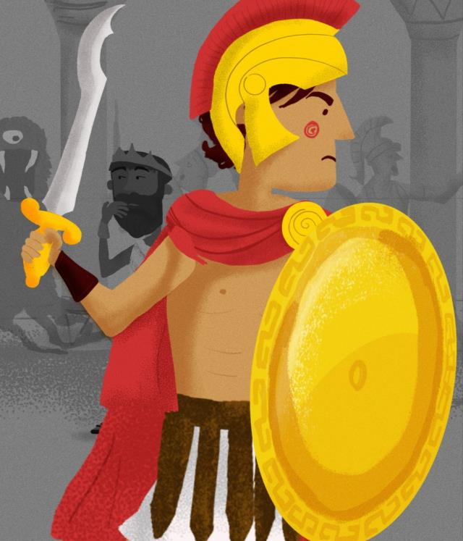
Laoch a bhí i bPeirséas ón lá sin amach. D’éirigh leis Meadúsa a mharú agus an lámh in uachtar a fháil ar Polydectes.

Slide 16
Fíor nó Bréagach?
Ráiteas | Fíor | Bréagach
Ba é Séas athair Pheirséas.
Bhí Polydectes ina rí ar an Aithin.
Ba í Aitéiné bandia an ghrá.
Thug Heirméas cuaráin do Pheirséas.
Rinneadh dealbh chloiche de gach duine a d’fhéach isteach sna súile ar Mheadúsa.
Bíonn déithe agus carachtair osnádúrtha eile i miotais.
Bhí Danae i ngrá le Polydectes.

Slide 17
Tuilleadh eolais:
http://www.nicurriculum.org.uk/cuchulainn/gaeilge/pdf_ gaeilge/aonad3/Aonad3_3.pdf
http://www.cogg.ie/wp-content/uploads/2.Medusa-eilifint.pdf

Slide 18
Ealaín: Jennifer Farley
Íomhánna eile: Shutterstock
Rinneadh gach iarracht teacht ar úinéir an chóipchirt i gcás na n‑íomhánna atá ar na sleamhnáin seo. Má rinneadh faillí ar aon bhealach ó thaobh cóipchirt de ba cheart d’úinéir an chóipchirt teagmháil a dhéanamh leis na foilsitheoirí. Beidh na foilsitheoirí lántoilteanach socruithe cuí a dhéanamh leis.
© Foras na Gaeilge, 2018
An Gúm, Foras na Gaeilge, 63-66 Sráid Amiens, Baile Átha Cliath 1

